Slide 1
Аналіз роботи школи
2019-2020 н.р.

Slide 2
Шкільна мережа

Slide 3
Середня наповнюваність класів по школі

Slide 9
Рівень підготовки випускних класів

Slide 10
Випускники 9-х класів, які отримали свідоцтво з відзнакою
№ п/п | Клас | Прізвище, ім’я відмінника
1 | 9-А | Татарчук Даниїл

Slide 11
Випускники 11-х класів, які отримали медалі
№ п/п | Прізвище, ім’я | клас | Нагорода
1 | Зайченко Аліна | 11-А | Золота медаль
2 | Коровін Даниїл | 11-А | Золота медаль
3 | Володіна Дарина | 11-А | Золота медаль

Slide 12
ЗНО 2020

Slide 17
Робота з обдарованими учнями

Slide 18
Створення умов для розвитку творчих здібностей учнів
факультативи
Індивідуальні заняття
Курси за вибором
гуртки
Участь у предметних та творчих конкурсах
Участь у предметних олімпіадах

Slide 20
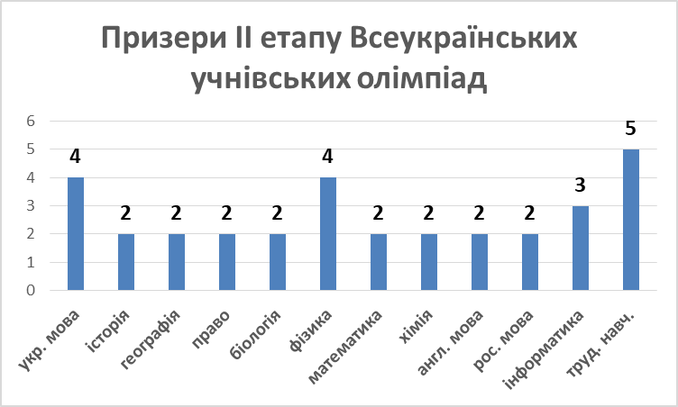

Slide 21
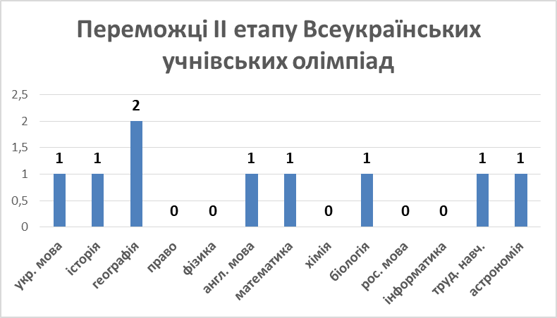

Slide 22
Призери обласного етапу олімпіад
№ з/п | Предмет | Прізвище учня | Клас | Зайняте місце | ПІБ вчителя
1 | Українська мова | Зайченко Аліна | 11-А | ІІІ | Панкратова О.І.
2 | Історія | Коломієць Єгор | 10-А | ІІІ | Середюк А.А.
3 | Географія | Радковець Єгор | 10-А | ІІІ | Чемерис В.І
4 | Біологія | Шостаковська Марія | 10-Б | ІІІ | Гребцова Л.А.

Slide 23
Призери обласного етапу МАН
№ з/п | Предмет | Прізвище учня | Клас | Зайняте місце | ПІБ вчителя
1 | Біологія | Матяж Олена | 11-А | ІІ | Сахненко Ю.В.
2 | Біологія | Чеснок Сергій | 11-Б | учасник | Сахненко Ю.В.
3 | Біологія | Таладіон Світлана | 9-В | учасник | Гребцова Л.А.

